Slide 1
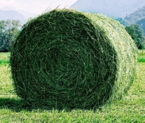
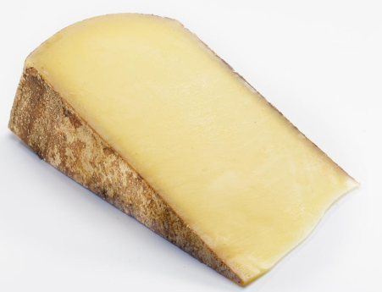
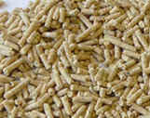
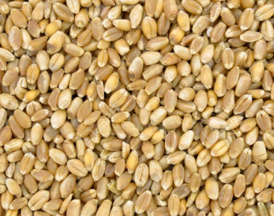
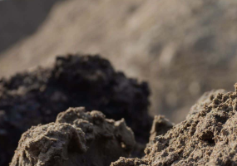
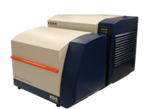





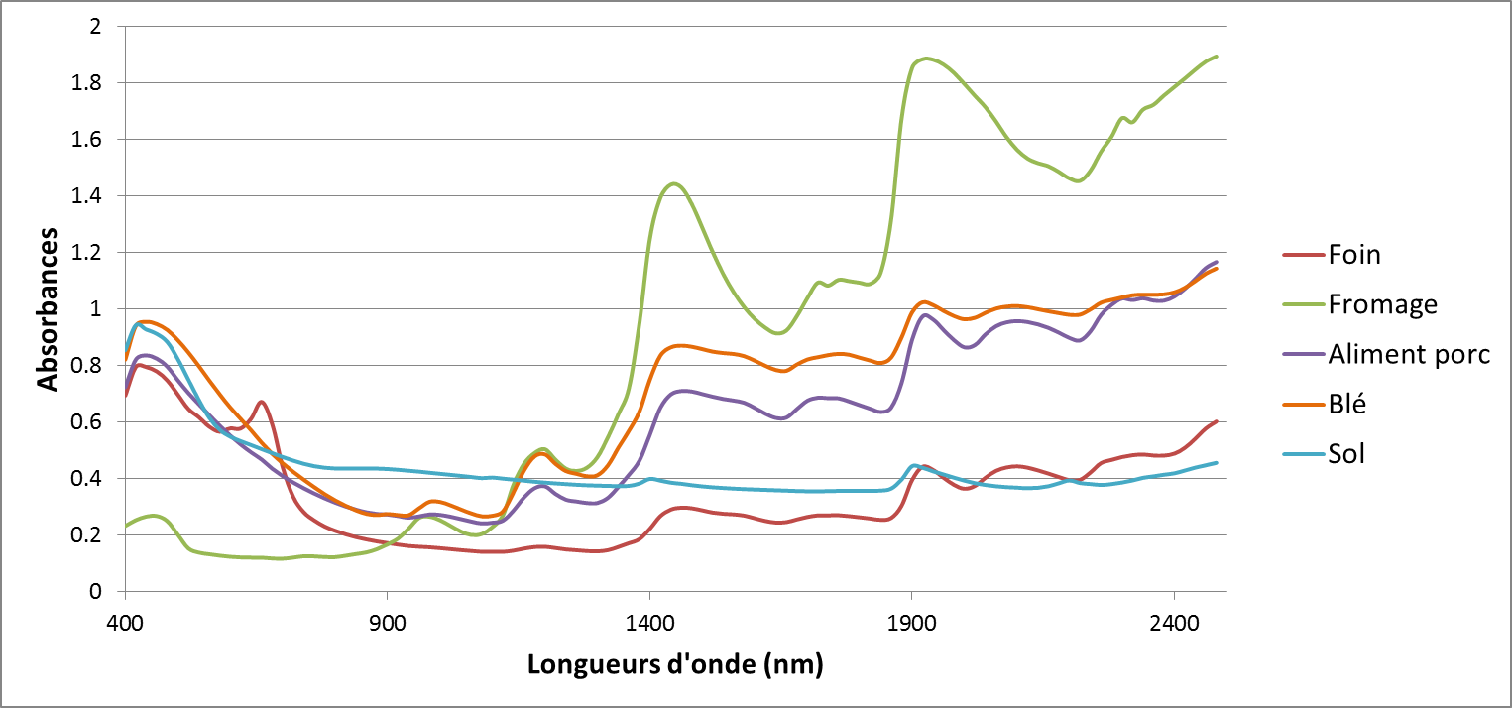



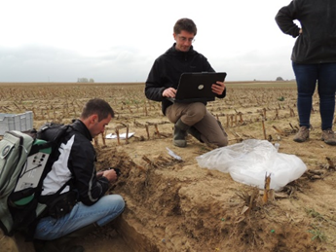

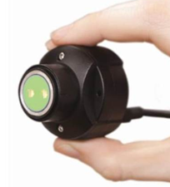

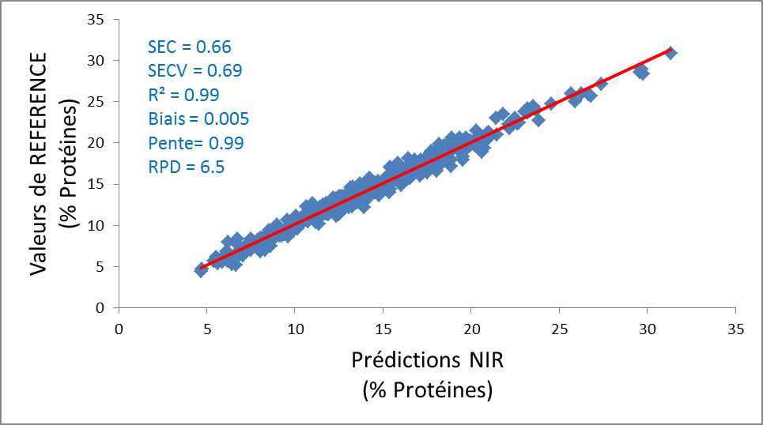
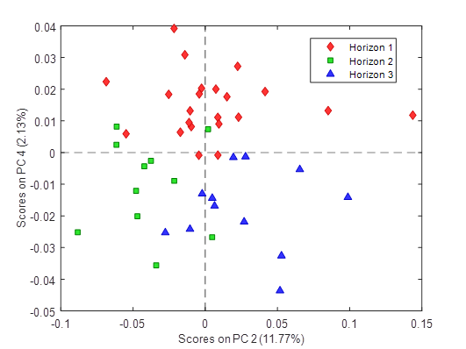

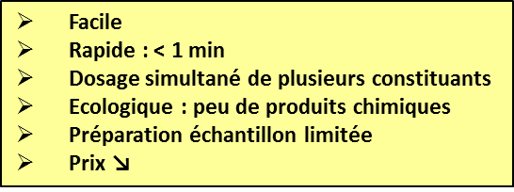


Principe général d’établissement d’un modèle NIR
Echantillons « standards »
…
…
Données quantitatives
Données spectrales NIR
Données qualitatives
Description du produit
Analyses physico-chimiques de référence (REF)
Origine du produit
Observations des stress biotiques et abiotiques
« Process »
Information temporelle : saison, année …
Information spatiale : parcelle, horizon …
≈ 100 W
% Matière sèche (Etuve ≈ 5800 W – 3h30)
% Protéines Kjeldahl (≈ 20 ml d’H₂SO₄ + ≈ 20 ml de NaOH 40%)
% Cendres (Four ≈ 6000 W O/N)
% Matière grasse (≈ 120 ml de solvant)
…
GREEN TECHNOLOGY
Spectros de « labo »
Spectros « portables »
Echantillons => Labo
Labo => Echantillons
REF_Q
NIR
REF_q
REF + NIR
= Base de données spectrales
Calibration
Discrimination
Chimiométrie
Algorithmes PLS / MLR / ANN / SVM / …
Algorithmes PCA/ PLSDA/ …
Validation (EIL par exemple)
Comparaison REF // NIR => SEP
Nouvel échantillon (routine)
=> Spectres NIR
+
=
Valeurs prédites
Modèle mathématique validé
(SECV ≈ SEP)
% Matière sèche
% Protéines
% Matière grasse
…
Centre Wallon de Recherches Agronomiques – Unité qualité des produits
Répondre aux questions d’aujourd’hui et relever les défis de demain
www.cra.wallonie.be

